Slide 1



Programa de Ayudas para la movilidad de RR.HH. entre empresas y Centros de Conocimiento
Llanera, 15 de julio de 2021

Slide 2
Objeto
Apoyar la realización de proyectos de Investigación Industrial en el Principado de Asturias favoreciendo la movilidad de RRHH entre empresas y centros de generación y transferencia de conocimiento
Centros de generación y transferencia de conocimiento
Organismos y entidades públicas de investigación, Universidades públicas
Centros tecnológicos
Universidades privadas con actividad en I+D
Entidades sanitarias vinculadas al sistema nacional de salud e institutos de investigación biomédica o sanitario acreditados
Entidades públicas y privadas sin animo de lucro que realicen I+D, generen faciliten la transferencia del conocimiento

Slide 3


Planteamiento
Desarrollar proyectos de investigación industrial que requieran un elevado grado de transferencia de conocimiento susceptible de adquirir mediante la movilidad de personal
Modalidad 1
  Estancias de personal de la empresa
  en un centro de conocimiento
Modalidad 2
  Estancias en la empresa de personal
  en un centro de conocimiento
Las empresas pueden presentar varios proyectos
En cada proyecto podría desplazarse más de una persona

Slide 4
Requisitos
Bases Reguladoras Comunes (Programa RIS3-EMPRESA BOPA 14/06/2017)
Beneficiarios
Pymes y grandes empresas con al menos 1 trabajador
  Están excluidas las comunidades de bienes, sociedades civiles, asociaciones, fundaciones, entidades sin ánimo de lucro, empresarios individuales y empresas en situación de crisis o en supuesto de disolución
  Proyectos
  Deben estar enmarcados en los campos de especialización definidos como prioritarios en la estrategia Asturias RIS3
  Deben iniciarse con posterioridad a la presentación de la solicitud de ayuda

Slide 5
Requisitos
Presentación de las solicitudes
Vía telemática
Fin de plazo: 10 de septiembre a las 14:00 horas
  Duración de la estancia
  De 3 a 12 meses
  Fin de proyecto
  Antes del 31 de diciembre de 2022
  Cofinanciación FEDER
  Publicidad y contabilidad separada

Slide 6
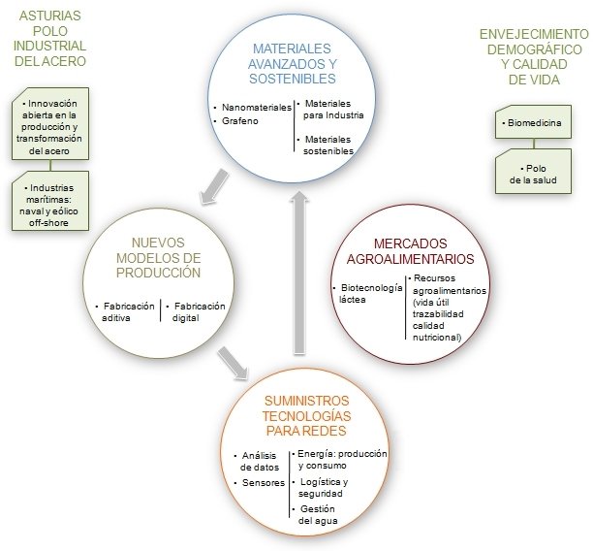
Asturias RIS3
HIBRIDACIÓN
Artes, cultura, ocio y turismo
Biodiversidad

Slide 7
Financiación
Presupuesto
  200.000 € ampliable en 150.000 €
Intensidad de la ayuda
Importe máximo subvención por empresa
  50.000 € (en uno o más proyectos)
Tamaño de la Empresa | Intensidad de la ayuda
Pequeña | 70%
Mediana | 60%
Grande | 50%

Slide 8
Costes subvencionables: Modalidad 1
Personal técnico
Requisitos
Grupos de Cotización 1 o 2
Titulación universitaria
Con al menos 2 años de experiencia investigadora
Incluyen gastos de viajes y alojamiento del personal técnico desplazado al centro de conocimiento
Han de suponer al menos el 75% de la base subvencionable
Colaboraciones externas
Gastos facturados por el centro de conocimiento
Pueden suponer como máximo 15.000 € y el 25% de la base subvencionable

Slide 9
Costes subvencionables: Modalidad 2
Activos fijos:
Gastos de amortización del equipamiento
Personal técnico:
Grupos de Cotización 1, 2 o 3
Materiales consumibles:
Materias primas, suministros, consumibles, etc.
Colaboraciones externas:
Gastos del personal del centro de conocimiento desplazado a la empresa
Han de suponer al menos el 75% de la base subvencionable

Slide 10
Valoración y concesión
Valoración de los proyectos diferenciada para modalidades 1 y 2
Los proyectos han de alcanzar una puntuación mínima de 50 puntos en total y de 15 puntos en cada uno de los grupos de 3 criterios de valoración
La concesión se realiza en régimen de concurrencia competitiva
Criterios de valoración | Puntuación Máx.
1. Grado de innovación y calidad científico-técnica del proyecto | 30 puntos
2. Impacto y concordancia del proyecto con políticas regionales | 35 puntos
3. Implementación, planteamiento y desarrollo del proyecto | 35 puntos
TOTAL | 100 puntos

Slide 11

Muchas gracias por su atención
Jaime Fernández Cuesta
Responsable del Área de Competitividad e Innovación
jaime@idepa.es

